Slide 1
Top 10 Länder nach Anzahl neuer COVID-19-Fälle
103.989.900 Fälle
2.260.259 Todesfälle (2,2%)
Land | Fälle kumulativ | Neue Fälle in den letzten 7T | Veränderung % (7T) | 7d-Inzidenz/ 100.000 Ew | R (7T) | CFR % | Trend
USA | 26.832.826 | 777.314 | -22,7 | 234,8 | 0,85 | 1,7 | ▼
Indien | 10.858.371 | 81.087 | -7,6 | 5,9 | 0,93 | 1,4 | ▼
Brasilien | 9.548.079 | 318.757 | -10,9 | 150,0 | 0,94 | 2,4 | ▼
Russische Föderation | 4.012.710 | 111.506 | -11,9 | 76,4 | 0,92 | 2,0 | ▼
Vereinigtes Königreich | 3.972.152 | 119.525 | -26,6 | 177,0 | 0,83 | 2,9 | ▼
Frankreich | 3.304.356 | 132.230 | -7,1 | 203,0 | 0,98 | 2,4 | ▼
Spanien | 3.005.487 | 109.466 | 148,3 | 234,2 | 0,91 | 2,1 | ▲
Italien | 2.655.319 | 84.711 | 0,1 | 139,9 | 0,98 | 3,5 | ▲
Türkei | 2.548.195 | 55.218 | 9,1 | 66,2 | 1,08 | 1,1 | ▲
Deutschland | 2.299.996 | 62.206 | -18,7 | 74,5 | 0,86 | 2,7 | ▼
Quelle: WHO, Stand: 10.02.2021

Slide 2
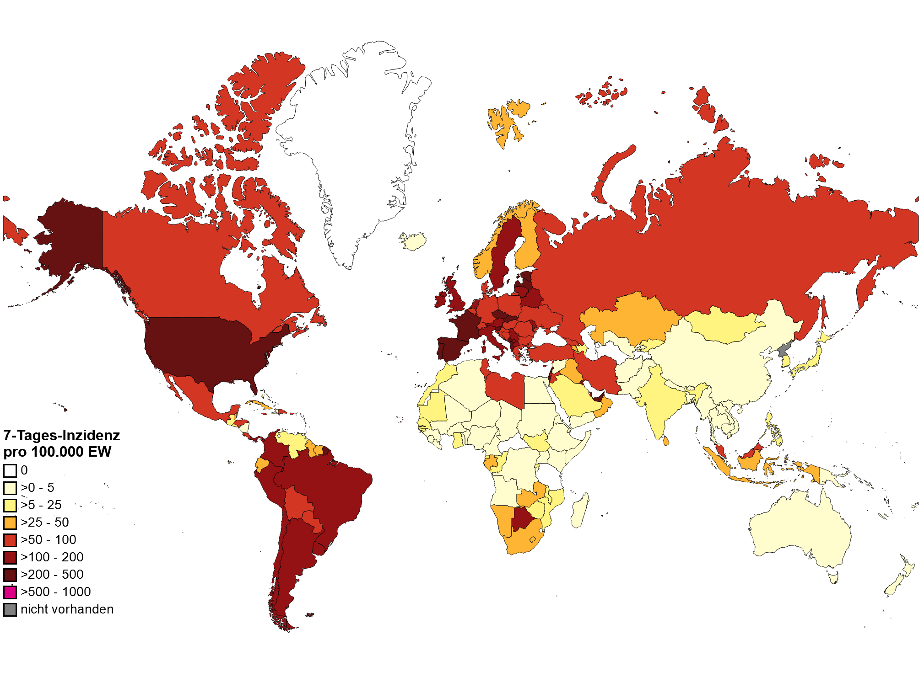
7-Tages-Inzidenz weltweit pro 100.000 Einwohner
Quelle: WHO, Stand: 10.02.2021

Slide 3
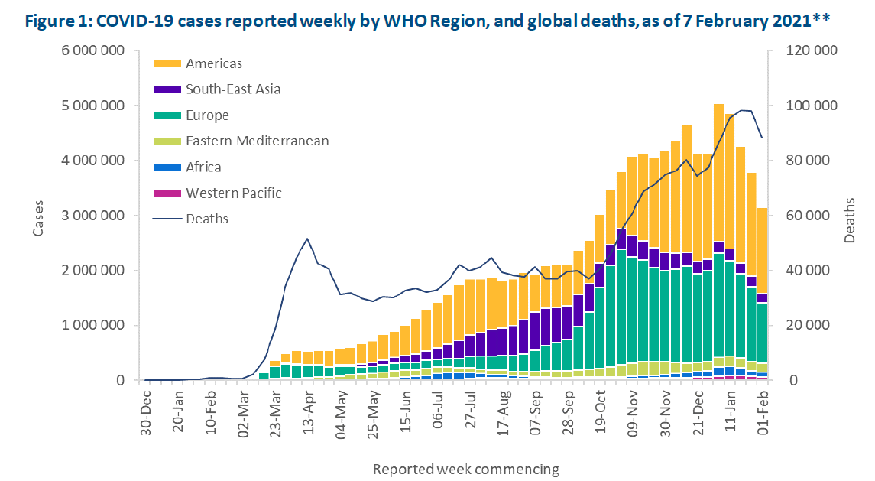
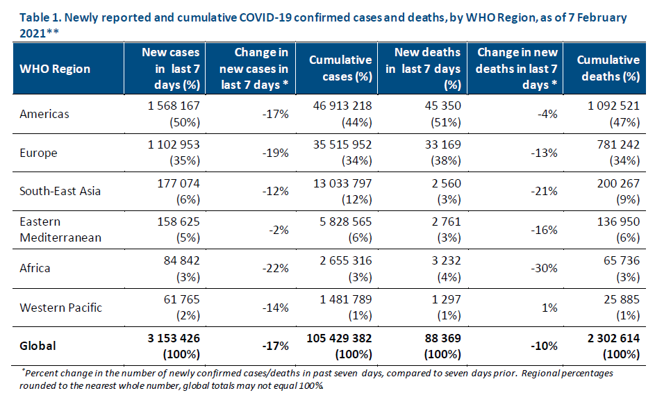
WHO Epidemiological Update 09.02.2021
Quelle: WHO Sitrep, 09.02.2021
Notes:
https://www.who.int/publications/m/item/weekly-epidemiological-update---9-february-2021
Die vierte Woche in Folge ist die Zahl der weltweit neu gemeldeten Fälle gesunken.
Mit 3,1 Millionen neuen Fällen in der vergangenen Woche ist dies ein Rückgang um 17 % im Vergleich zur Vorwoche. Dies ist der niedrigste Wert seit der Woche vom 26. Oktober (vor 15 Wochen).
Auch die Zahl der neu gemeldeten Todesfälle ging die zweite Woche in Folge zurück: 88 000 neue Todesfälle wurden in der vergangenen Woche gemeldet, ein Rückgang um 10% im Vergleich zur Vorwoche.
Alle WHO-Regionen meldeten einen Rückgang der neuen Fälle, wobei fünf von sechs Regionen einen Rückgang von mehr als 10% meldeten. In Europa und der Region Nord- und Südamerika war der Rückgang in absoluten Zahlen am stärksten, hier wurden in der vergangenen Woche fast 0,5 Millionen weniger neue Fälle gemeldet (153 000 bzw. 320 000 weniger neue Fälle). Auch die Zahl der neuen Todesfälle ging in allen Regionen zurück, mit Ausnahme des Westpazifiks, wo die Sterblichkeitsraten ähnlich wie in der Vorwoche blieben.

Slide 4
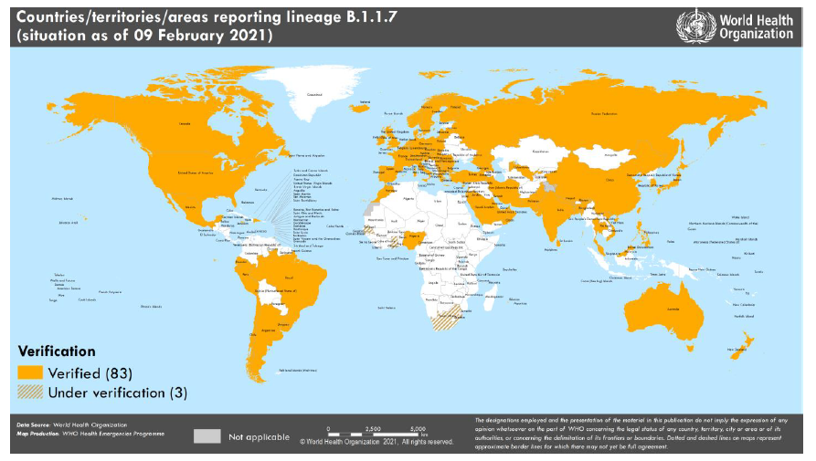
SARS-CoV-2 Varianten: VOC 202012/01 (Linie B.1.1.7)
Virusvarianten-Risikogebiete: Vereinigtes Königreich, Irland, Portugal, Slowakei, Tschechien
Unter Beobachtung: Europa, Israel, VAE
Quelle: WHO Sitrep vom 09.02.2021, Stand: 07.02.2021
Notes:
https://www.who.int/publications/m/item/weekly-epidemiological-update---2-february-2021

Slide 5
SARS-CoV-2 Varianten: 501Y.V2 (Linie B1.351)
Virusvarianten-Risikogebiete: Südafrika, Eswatini, Lesotho, Botsuana, Malawi, Mozambik, Sambia, Simbabwe, Tirol (Österreich)
Unter Beobachtung: Länder in (Süd)-Afrika
Quelle: WHO Sitrep vom 09.02.2021, Stand: 07.02.2021
Notes:
https://www.who.int/publications/m/item/weekly-epidemiological-update---2-february-2021

Slide 6
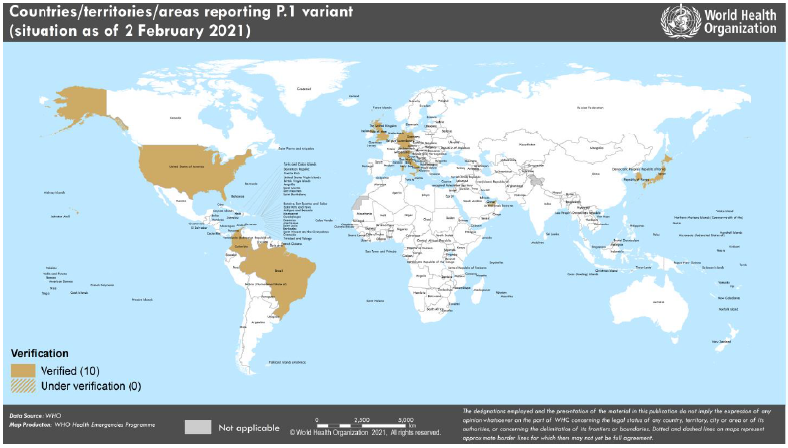
SARS-CoV-2 Varianten: P1. Variante (Linie B1.128.1)
Virusvarianten-Risikogebiete: Brasilien
Quelle: WHO Sitrep vom 09.02.2021, Stand: 07.02.2021
Notes:
https://www.who.int/publications/m/item/weekly-epidemiological-update---2-february-2021

Slide 7
SARS-CoV-2-Varianten: Nachbarländer Deutschland
Land | Variante B.1.1.7 | Variante B.1351 | Variante P.1
Belgien | Fallanteil KW4 Basissurveillance: 23,5% Aktive Surveillance: 26,9% | Fallanteil KW4 Basissurveillance: 0,2% Aktive Surveillance: 11% | 0
Dänemark | Fallanteil 19,9% (KW4) | N = 5 | 0
Frankreich | Prävalenzstudie vom 27.01. 13,2% | Alle N501Y-Mutationen: 17,5% | Alle N501Y-Mutationen: 17,5%
Luxemburg | Gesamtprävalenz (19.12. – 24.01.21): 5,9 % | Gesamtprävalenz (11.01. – 22.01.21): 0,5 % | 0 (aber 2 Fälle der Linie B.1.1.28)
Österreich | heterogenes Bild: 5 bis 54% je nach Region | N= 293 in Tirol, 11 Fälle in anderen Regionen | X
Niederlande | 11. - 17.01.2021: 19,8 % | N = 23 | P1: N = 2, P2: N = 3
Polen | N= 2 | 0 | 0
Tschechien | X | 0 | 0
Schweiz | 24% in KW5 (Schätzung) | 0,8% in KW5 | 0
Quelle: nationale Daten, WHO, Medien, Stand: 09.02.2021
Notes:
Belgien: Basissurveillance aller positiven Isolate, aktive Surveillance bei Reisenden und Cluster

Slide 8
Hintergrund

Slide 9
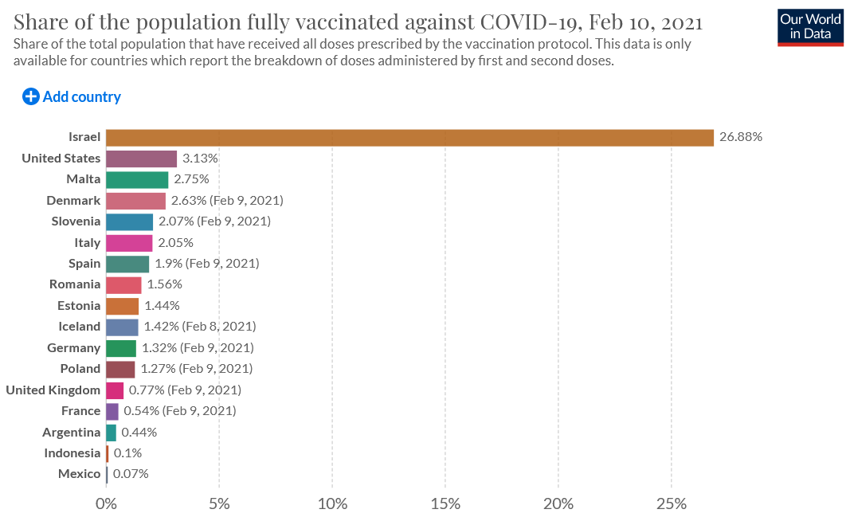
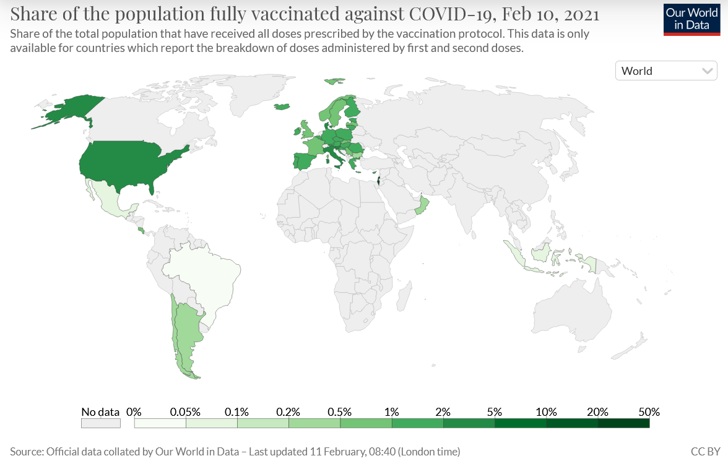
Anteil der vollständig gegen COVID-19 geimpften Bevölkerung
Quelle: Our World in Data, Stand: 10.02.2021
Notes:
https://ourworldindata.org/covid-vaccinations

Slide 10
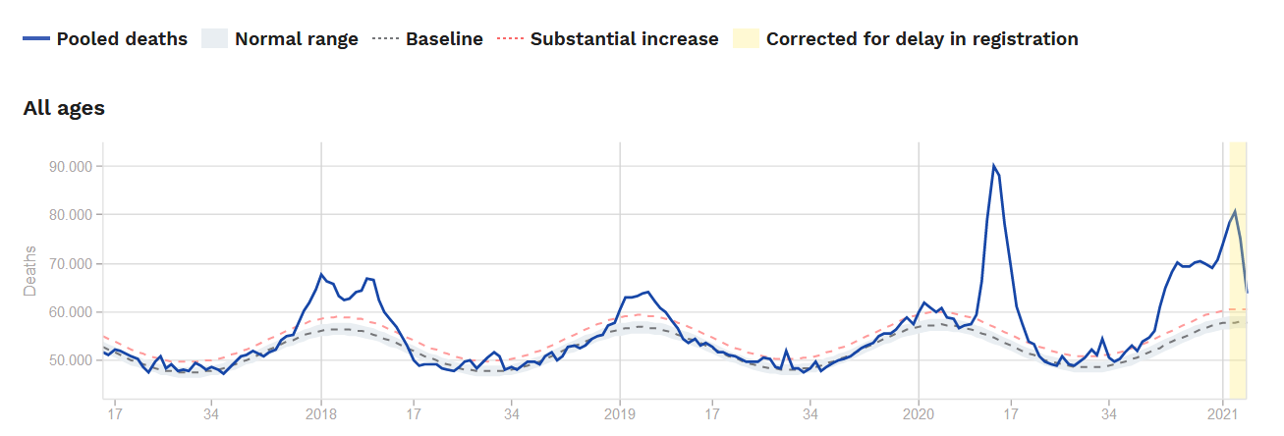
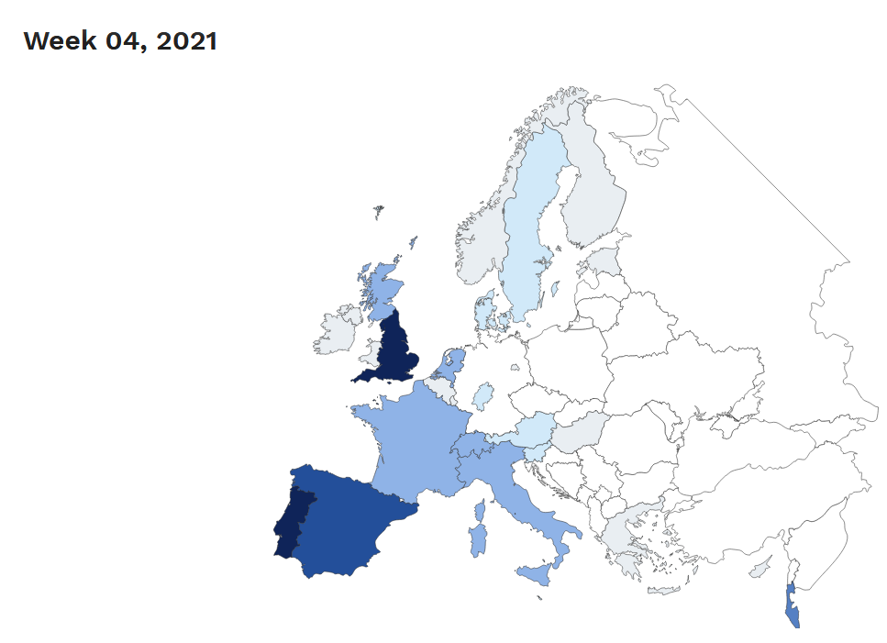
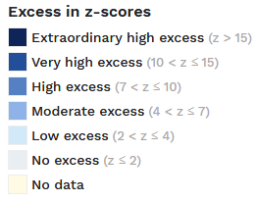
Excess Mortalität Europa
Quelle: EuroMOMO, 12.02.2021
Notes:
https://www.euromomo.eu/graphs-and-maps#excess-mortality

Slide 11
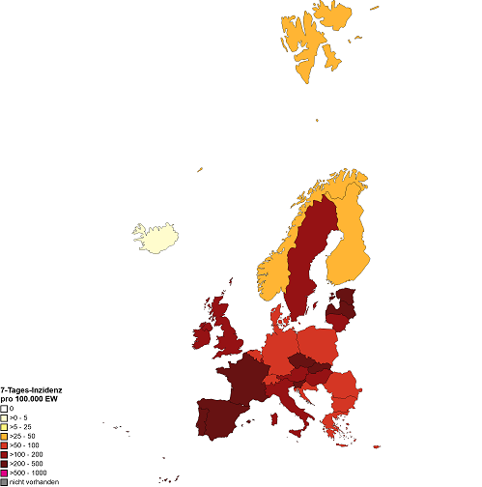
7-Tages-Inzidenz Europa pro 100.000 Einwohner
Quelle: WHO, Stand: 10.02.2021

